Slide 1
ОТЧЕТ ОБ ИНДИВИДУАЛЬНОЙ РАБОТЕ ДИСЦИПЛИНЕ «БАЗЫ ДАННЫХ» Тема «Автоматизация учета документооборота и исполнения поручений»
Выполнил:
студент группы ИСиТ-189-1.
Бугаков Д.Ю.
Руководитель:
канд. физ.-мат. наук,
доцент Моор П. К.

Slide 2
Постановка задачи
Хранение сведений о документах в базе данных.
Добавление, удаление и изменение поручений по документу
Подведение итогов
Цель – автоматизация документооборота.

Slide 3
Первичный документ
Документ
Код документа | Назва ние документа | Код автора документа | Автор документа | Код типа | Тип документа | Дата документа
1 | Согласие на обработку персональных данных | 1 | Иванов | 2 | Приказ | 21.09.2019
Карточка
№ | Поручение | Код исполнителя | Исполнитель | Код подразделения. | Название подр. | Срок исполнения план | Дата исполнения
1 | Подготовить Данные | 2 | Сидоров | 2 | Отдел управления | 22.09.2019 | 23.09.2019
2 | Собрать подписи | 3 | Петров | 2 | Отдел управления | 25.09.2019 | 25.09.2019

Slide 4
Процесс нормализации
Автор
Тип документа
Подразделение
К_авт | Авт
1 | Иванов
К_тип | Тип
2 | Уведомление
К_под | Под
2 | Отдел управления
Исполнитель
К_испл | Исп | К_под
2 | Сидоров | 2
3 | Петров | 2
Документ
К_док | Назв_Д | К_авт | К_тип | Д
1 | Согласие на обработку персональных данных | 1 | 2 | 21.09.2019
Поручение
К_док | № | Поруч | К_исп | ДП | ДИ
1 | 1 | Подготовить данные | 2 | 22.09.2019 | 23.09.2019

Slide 5
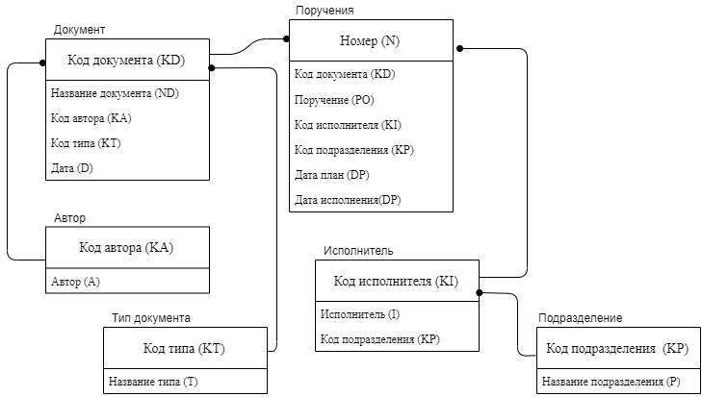
Схема модели базы данных

Slide 6
Средства разработки
Язык программирования - С#
MS Visual Studio
MS SQL Server Management
ADO .NET

Slide 7
Описание приложения
Авторы
Типы документа
Подразделения
Исполнители
Документы
Поручения
Итоги
Таблица с процедурами

Slide 8
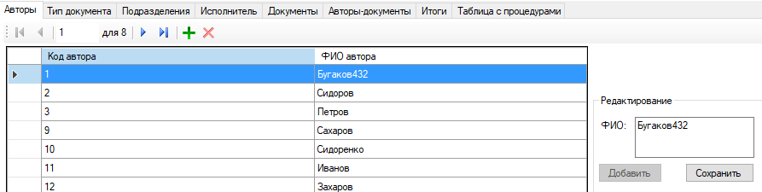
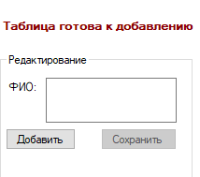
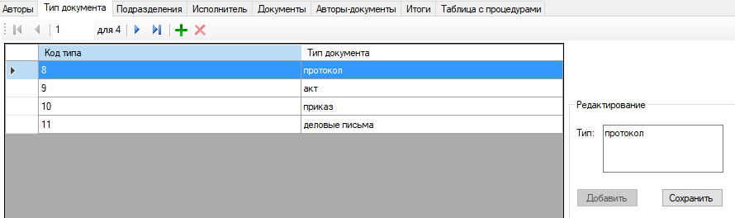
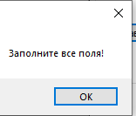
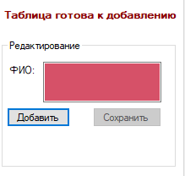
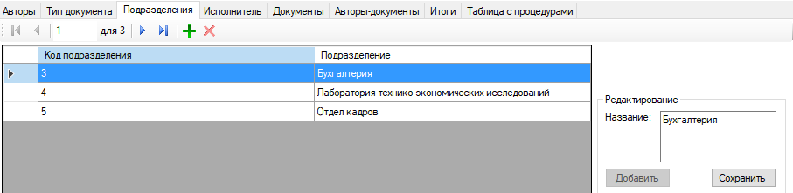
Авторы, типы документов, подразделения

Slide 9
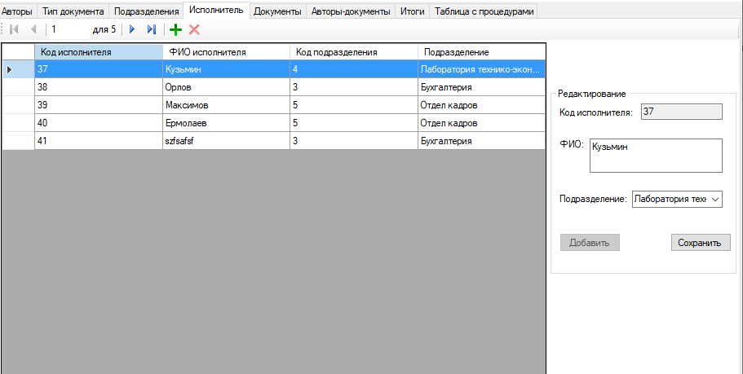
Исполнители

Slide 10
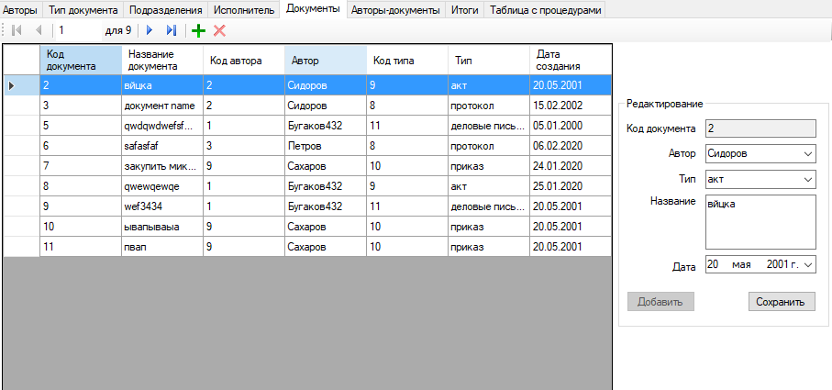
Документы

Slide 11
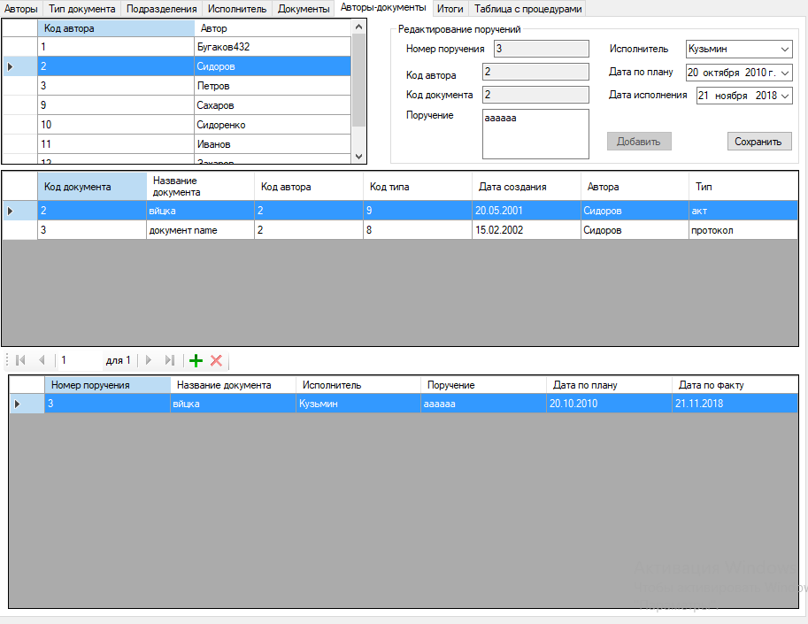
Поручения

Slide 12
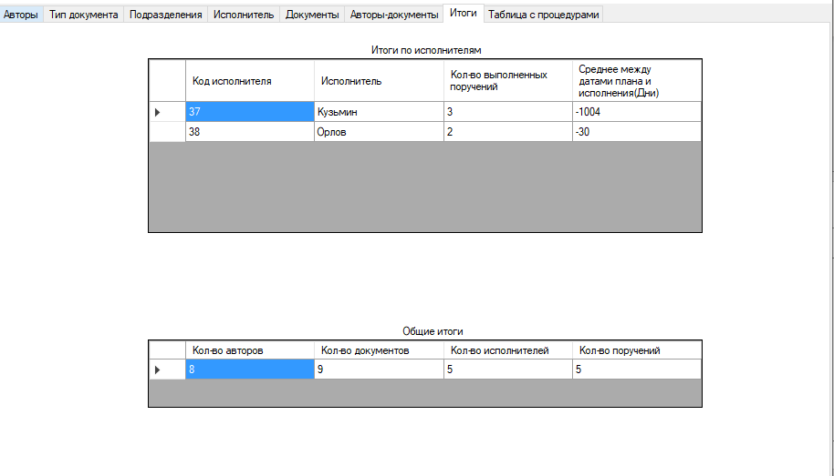
Итоги

Slide 13
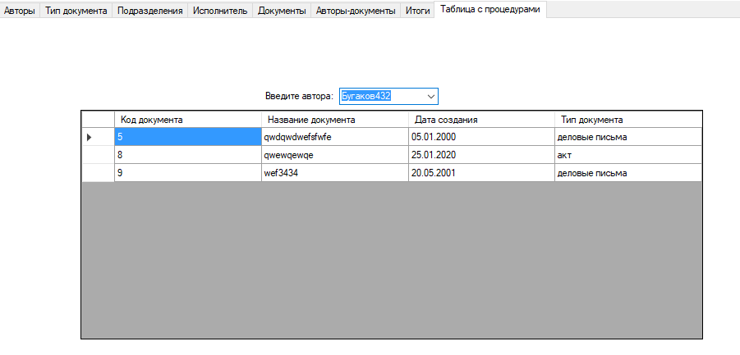
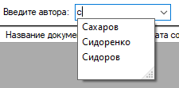

Таблица с процедурами

Slide 14
Заключение
Набор отношений;
ER-модель;
Приложение для учета документооборота.

